Slide 1
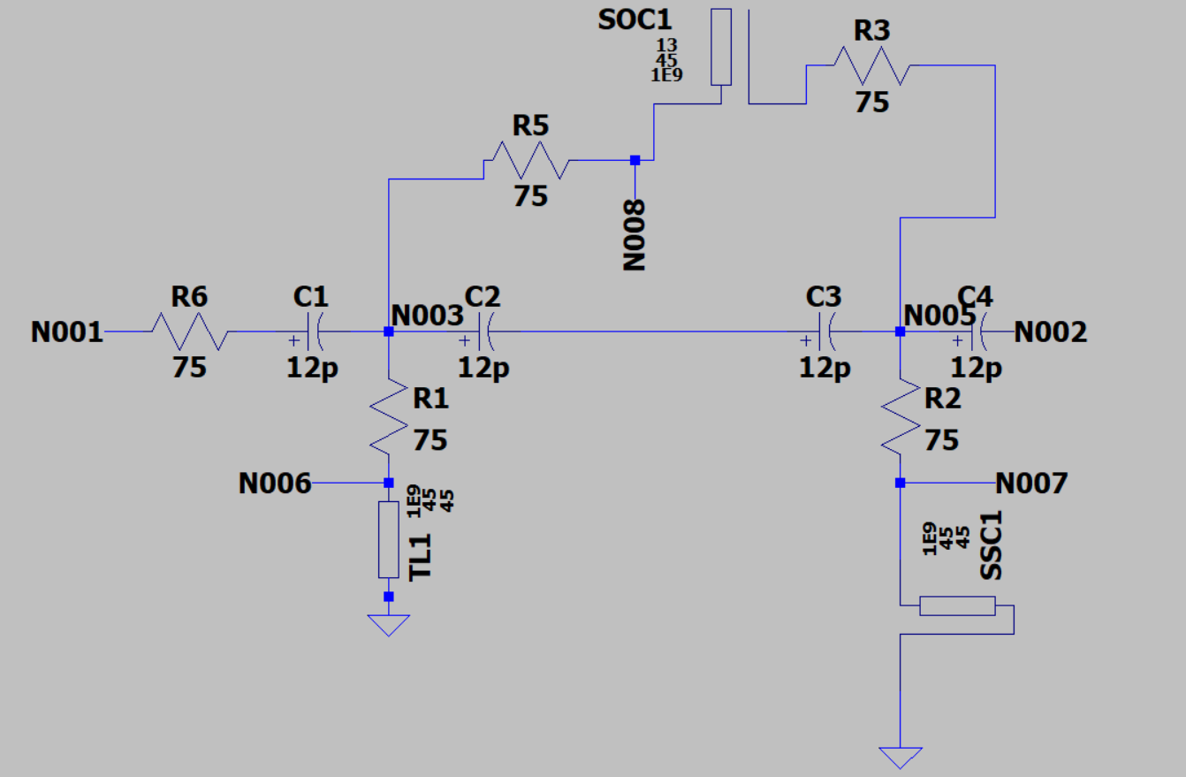

Slide 2
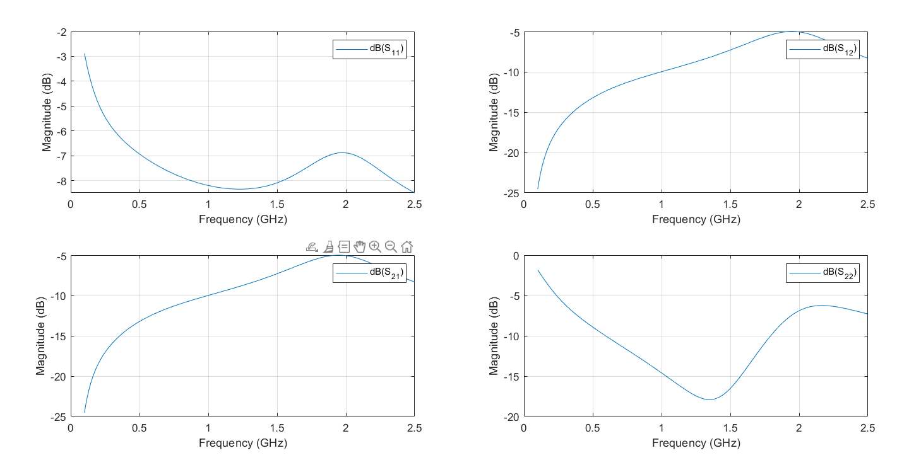
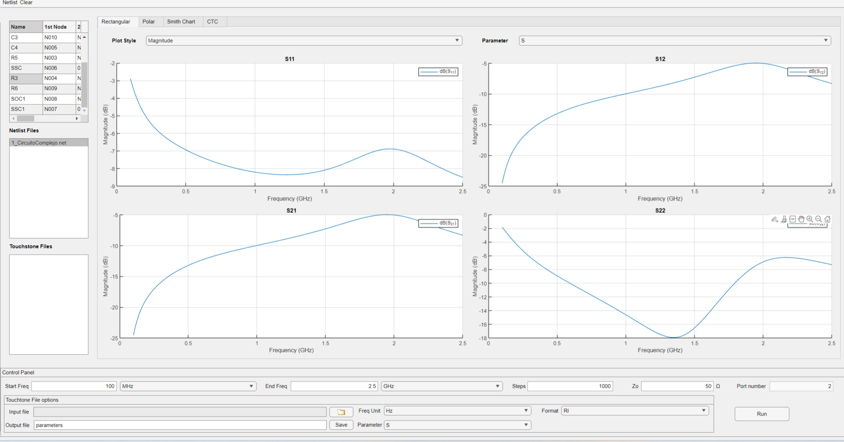
RECTANGULARES MAGNITUD
Graficas Matlab sparameters
Graficas Interfaz metodo propio

Slide 3
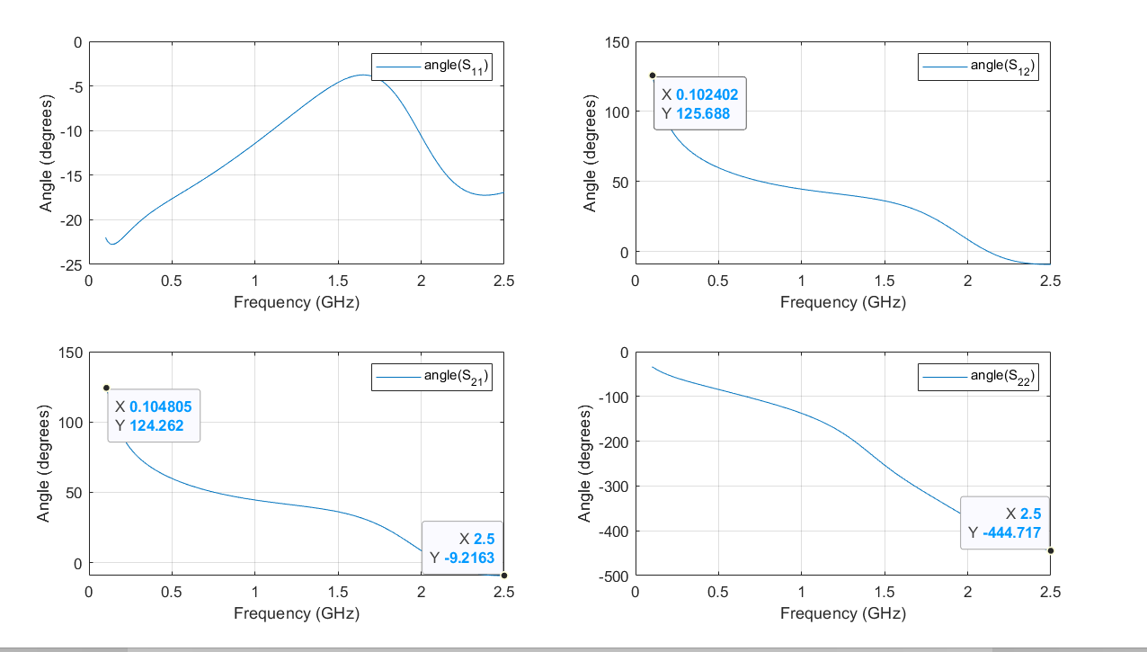
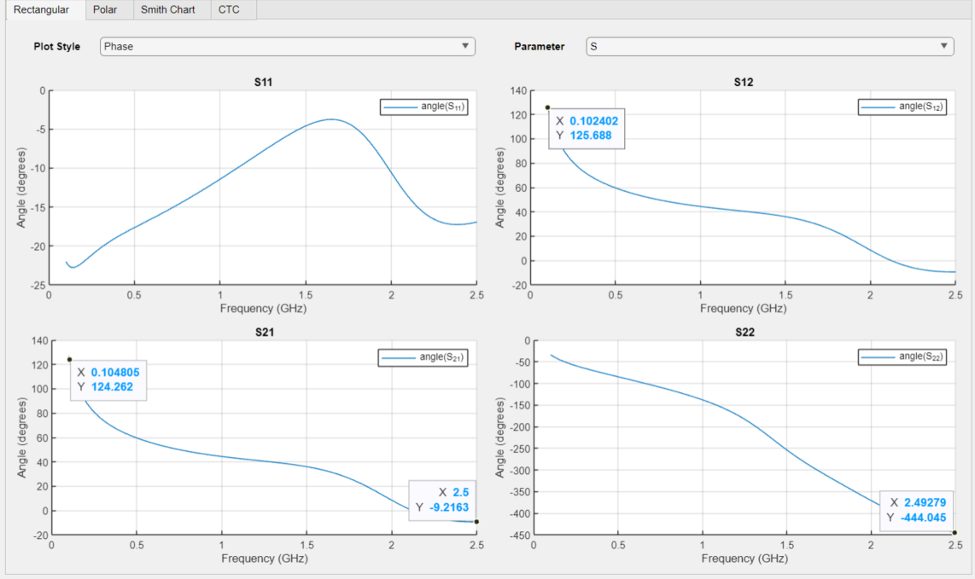
RECTANGULARES FASE
Graficas Matlab sparameters
Graficas Interfaz metodo propio

Slide 4
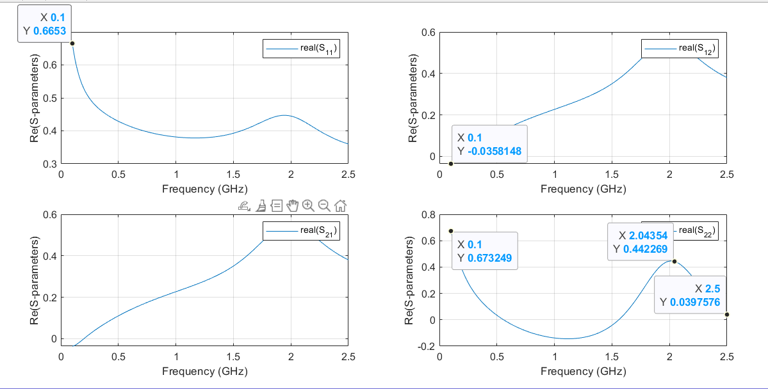
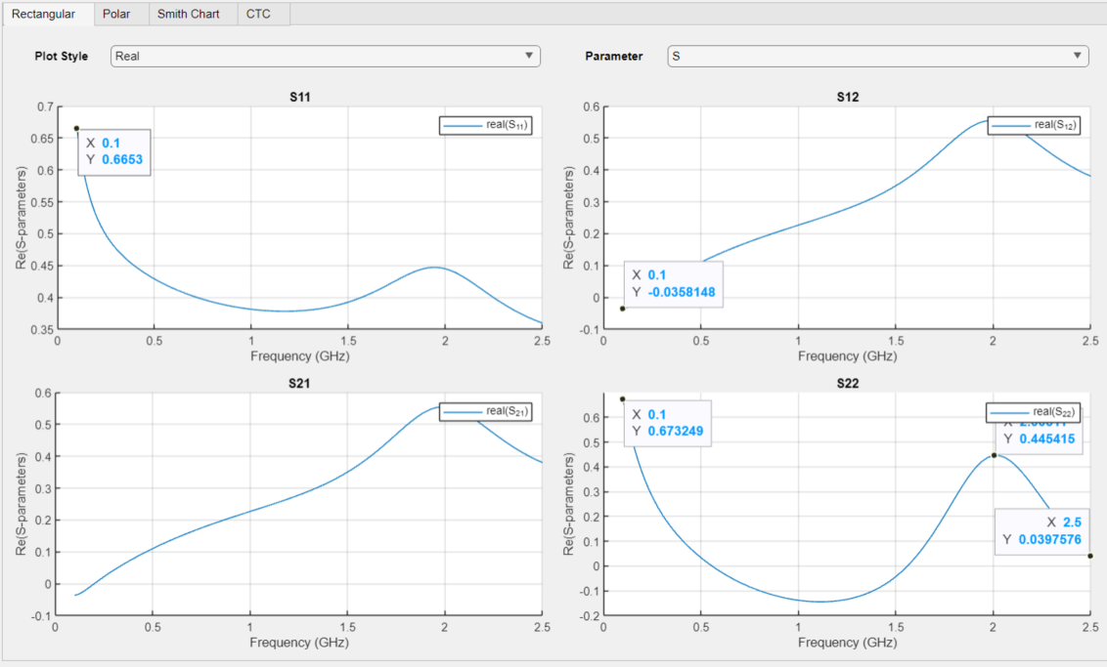
RECTANGULARES REAL
Graficas Matlab sparameters
Graficas Interfaz metodo propio

Slide 5
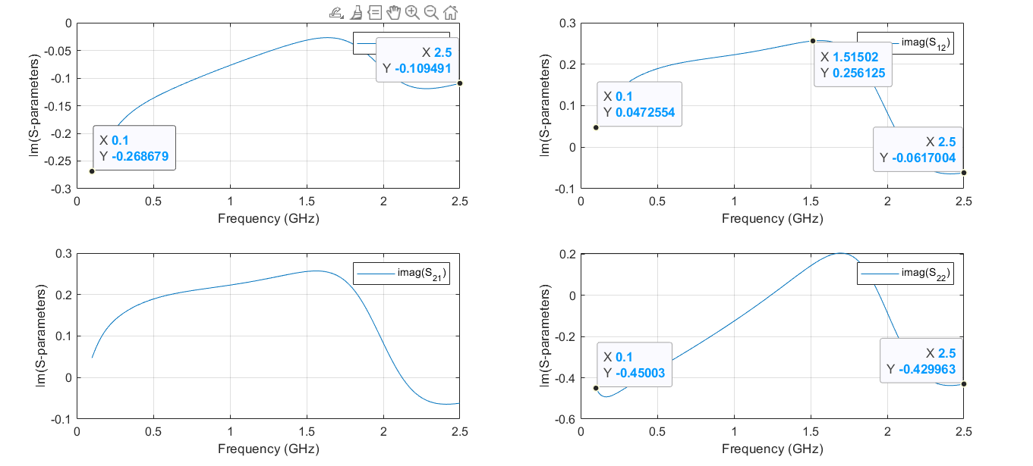
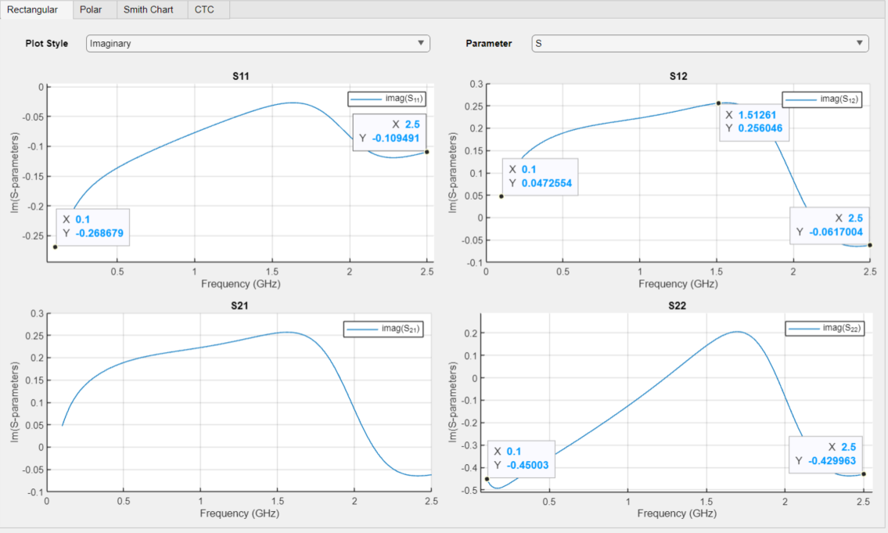
RECTANGULARES IMAG
Graficas Matlab sparameters
Graficas Interfaz metodo propio

Slide 6
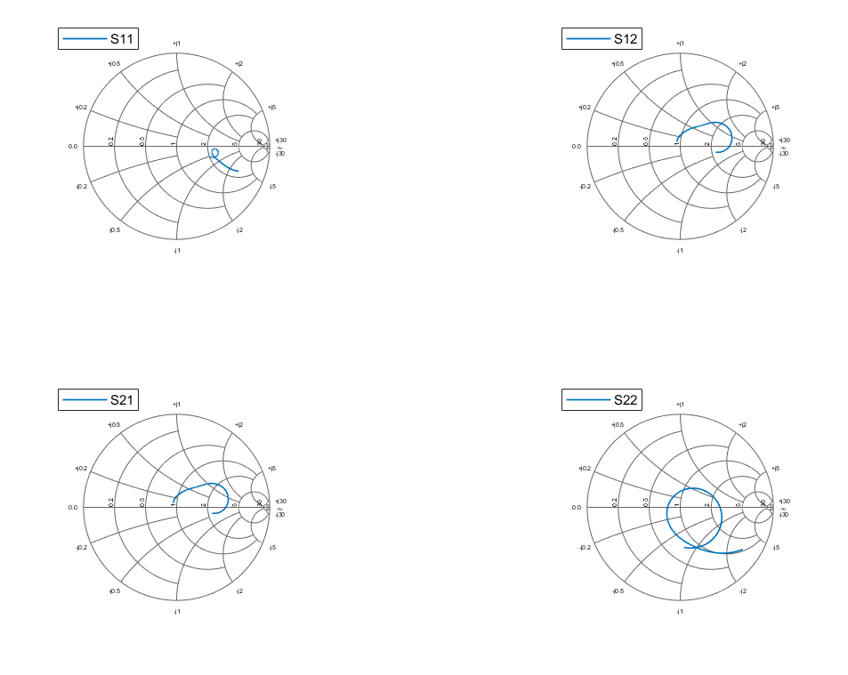
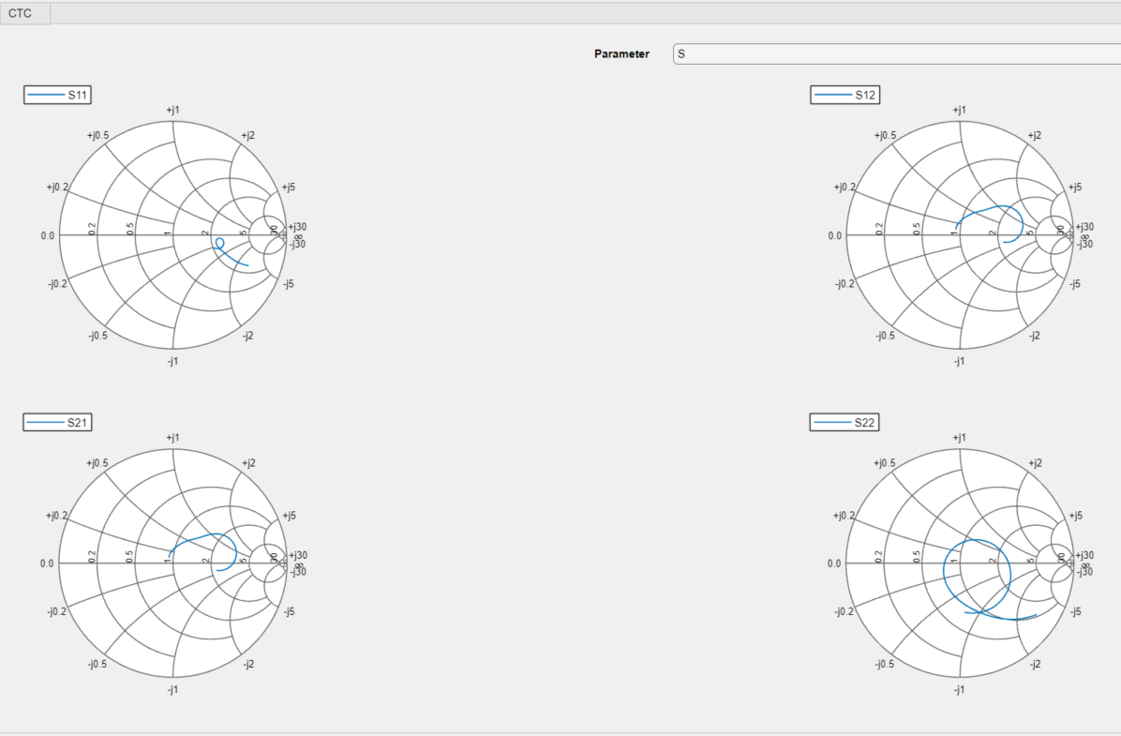
SMITH
Graficas Matlab sparameters
Graficas Interfaz metodo propio

